Slide 1
区间图、弦图和完美图介绍

Slide 2
内容介绍
在本讲中将主要介绍
  区间图(interval graph)
  区间图上的色数(chromatic number)和最大团问题(maximum clique)
  完美消除序列(perfect elimination order)
  弦图(chordal graph)及其判定
  区间图的判定
  完美图(perfect graph)

Slide 3
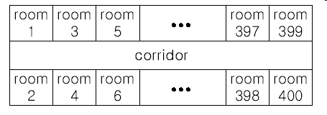
区间图 – POJ1083
[POJ1083] Moving Tables
一个公司有400个房间，布局如上图所示。编号为奇数的房间在背面，编号为偶数的房间在南面，中间被一条走廊隔开。现在公司要将某些桌子从一个房间移动到另一个房间。走廊很窄，如果两张桌子需要经过同一段走廊的话，那么它们不能同时移动。每移动一张桌子需要10分钟。问最少需要多久才能将所有桌子移动完毕。

Slide 4
区间图 – POJ1083
Moving：
2 -> 4
5 ->14
12 -> 10
6 -> 1
2 4
6 1
5 14
求一般图的色数是NP难问题！
12 10

Slide 5
区间图 – 定义
一个区间是有两个端点的线段，端点可以是开的或闭的。给定一些区间，可以定义一个相交图。
定义1：给定一些区间，定义一个相交图的每个顶点v代表一个区间Iv,顶点(v,w)间有边，当且仅当Iv交Iw非空。
定义2：一个图G是区间图，如果它是若干区间的相交图。

Slide 6
区间图 – 例
区间图的例子
不是区间图的例子

Slide 7
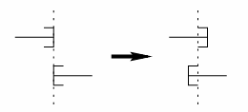
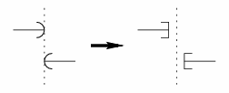
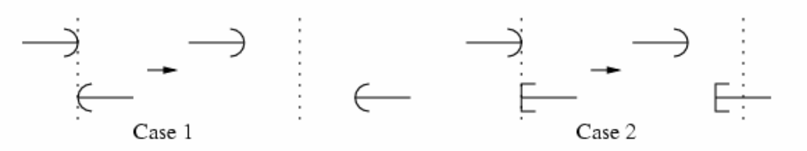
区间图 – 顶点排序
定理1：开区间、闭区间、半开闭区间对应的区间图是等价的。
证明思路：由于区间在连续的实数轴上，我们可以对区间做小量伸缩而不影响相交情况

Slide 8
区间图 – 顶点排序
推论1：任何区间图G都存在一个没有重点的区间表示
于是我们可以将G的顶点按其代表区间的左端点排序，称之为区间图G顶点的自然排序

Slide 9
区间图 – 顶点排序
2 4
v2
1 6
v1
5 14
v3
12 10
v4

Slide 10
区间图 – 顶点排序
定义2：Pred(Vi) = {Vj | (Vi, Vj) ∈E ∧ j < i} 为顶点Vi的前驱
{Vi} ∪ Pred(Vi) 是一个团

Slide 11
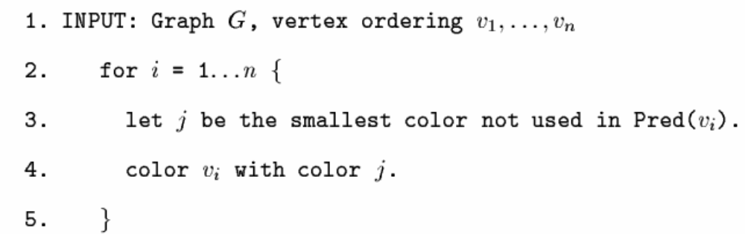
区间图 – 最小染色算法
令v1, v2 .. vn为顶点的一个自然排序，一下算法得到区间图G的一个最小染色

Slide 12
完美消除序列
定义：一个顶点序列{V1..Vn}如果对任意i满足Pred（Vi）是一个团，那么这种序列称为完美消除序列。
最大团
最大独立集
最小覆盖
最小团覆盖
……

Slide 13
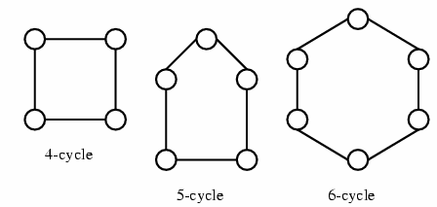
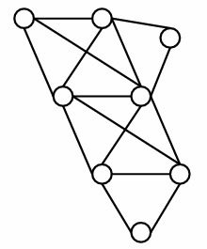
弦图
定义：如果一个图的任何诱导子图都不是K阶环（K>=4），那么该图称为弦图

Slide 14
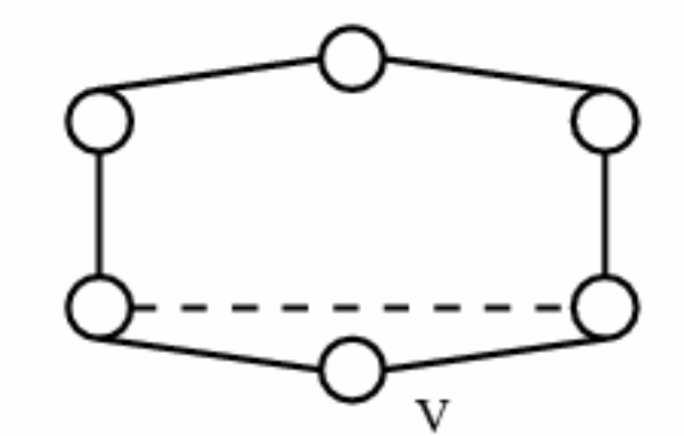
弦图与完美消除序列
定理：如果一个图G具有完美消除序列，则G是弦图。

Slide 15
弦图与完美消除序列
定理：图G是弦图，当且仅当G具有完美消除序列

Slide 16
弦图与完美消除序列
定义：如果与顶点V相邻的所有顶点构成一个团，则V称为单纯点
引理1：任何弦图G具有至少一个单纯点。如果G不是完全图，那么它至少具有两个不相邻的单纯点。
引理2：弦图的任何诱导子图都是弦图。

Slide 17
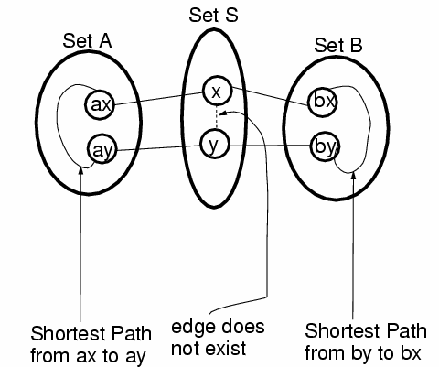
弦图与完美消除序列
引理1：任何弦图G具有至少一个单纯点。如果G不是完全图，那么它至少具有两个不相邻的单纯点。

Slide 18
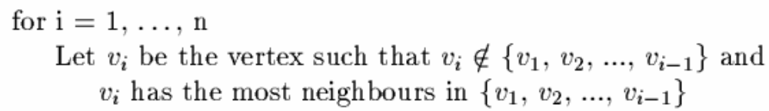
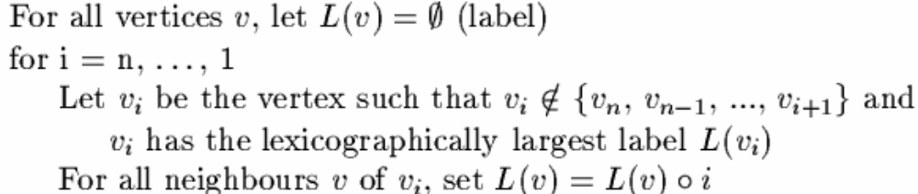
弦图与完美消除序列
最大势算法(MCS)
字典序广度优先搜索(Lexicographical BFS)

Slide 19
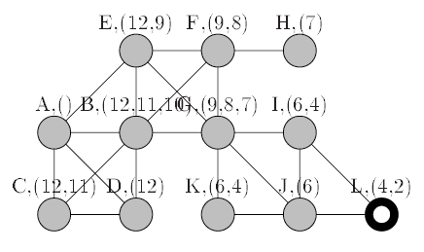
弦图与完美消除序列
LexBFS
{A, D, C, B, E, F, G, H, J, K, I, L}

Slide 20
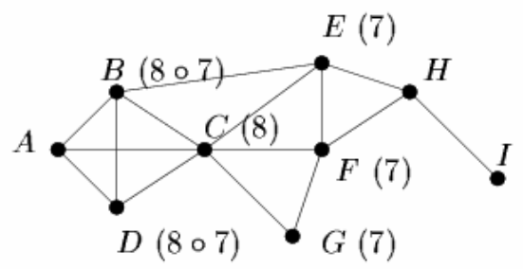
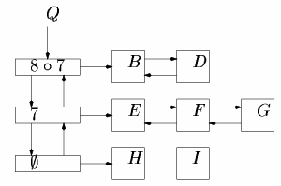
弦图的判定
LexBFS – O(n + m)
1. 令Vi是第一个桶中的第一个元素(显然Vi是目前标号最大的一个顶点)。
2. 将Vi从桶S(L(Vi))中删去。
3. 如果S(L(Vi))已空，将它从Q中删去。
4. 对于每个Vi的相邻点W：
5. 如果W仍在Q中(W尚未选择，必须更新它的标号和在Q中的位置)
6. 找到S(L(W))以及它在Q中的位置。
7. 寻找Q中S(L(W))上一个桶。
8. 如果这样的桶不存在,或它不是 S(L(W)〇i)
9. 在Q中的当前位置建立一个桶S(L(W)〇i)
10. 将W从S(L(W))中取出并加入S(L(W)〇i)中
11. 如果S(L(W))已空，将它删除。
12. 将L(W)更新为L(W)〇i 。

Slide 21
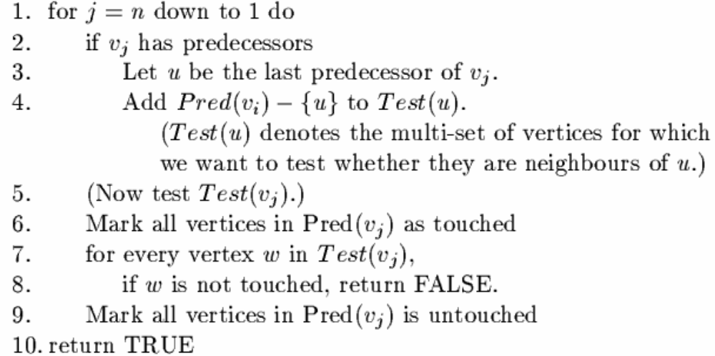
弦图的判定
检验 – O(n + m)

Slide 22
弦图的判定
ZOJ – Fishing Net
判断一个图是不是弦图

Slide 23
再谈区间图
定理：以下命题是等价的：
(1) G是区间图
(2) G是弦图，且G是伴相似图(co-comparability graph)。
(3) G的极大团可以连续地编号。即我们可以将它们排为C1..Ck，满足对于任何v∈V，序列{j| j∈{1..k}，v∈Cj}是连续整数集。

Slide 24
再谈区间图
定义：一个能够无环且具有传递性地定向的无向图G称为相似图。
定理： (1) -> (2)
定理： (3) -> (1)
  I(V) = [Min{i| V∈Ci}，Max{ i| V∈Ci }]

Slide 25
再谈区间图
定理 (2) -> (3)
令G’是G补图经过无环传递定向后的有向图。构造有向图H. V(H) = C, <C1, C2> ∈ E(H) ⬄ 存在x∈C1,y∈C2 且<x, y>∈G’

Slide 26
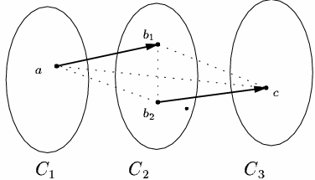
再谈区间图
定理：H是传递的

Slide 27
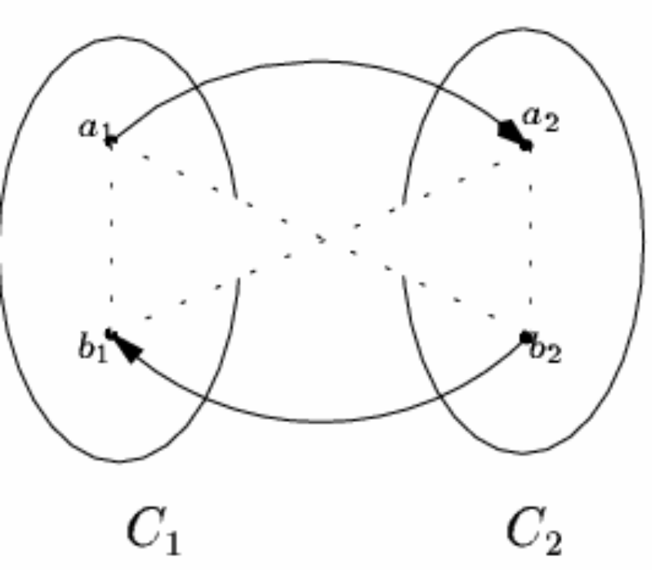
再谈区间图
定理：H是无环的

Slide 28
再谈区间图
定理：H的一个拓扑排序C1, C2, … Ck是满足(3)的一个序列

Slide 29
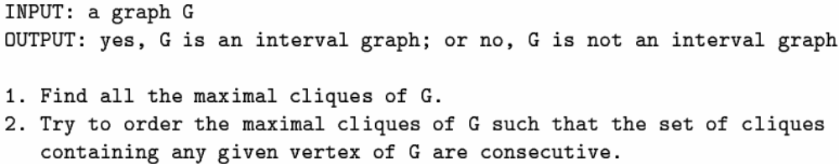
区间图的判定

Slide 30
区间图的判定
定理：设G是弦图，M是G的一个极大团，则存在i，M = {Vi} ∪ Pred(Vi)
定理：{Vi}∪Pred{Vi}是极大团，当且仅当对Vi的任何后继Vj，至少有一个Vi的前驱不是Vj的前驱。

Slide 31
区间图的判定
连续1性质(consecutive ones property, COP or C1P)
  POJ2790：判断一个矩阵是否具有C1P
  A_{nm} ，a_{ij} = 1 ⬄ Vi ∈ Cj
01010
01000
10101
10100
00011
00101

Slide 32
区间图的判定
N = 4
S1={2, 3}
{<1,2,3,4>,<1,3,2,4>,<1,4,2,3>,<1,4,3,2>,<2,3,1,4>,<2,3,4,1>,<3,2,1,4><3,2,4,1>,<4,1,2,3>,<4,1,3,2>,<4,2,3,1>,<4,3,2,1>}
S2={3, 4}
{<1,2,3,4>,<1,4,3,2>,<2,3,4,1>,<4,3,2,1>}

Slide 33
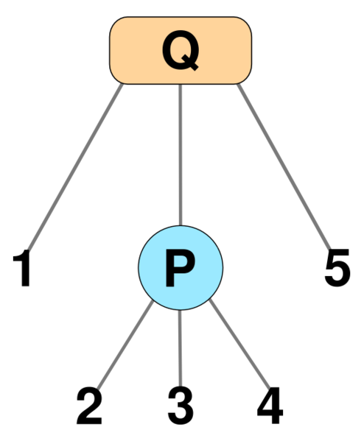
区间图的判定
PQ-tree
http://gregable.com/2008/11/pq-tree-algorithm-and-consecutive-ones.html
http://www.jharris.ca/portfolio/code/pqtree/PQTree.html

Slide 34
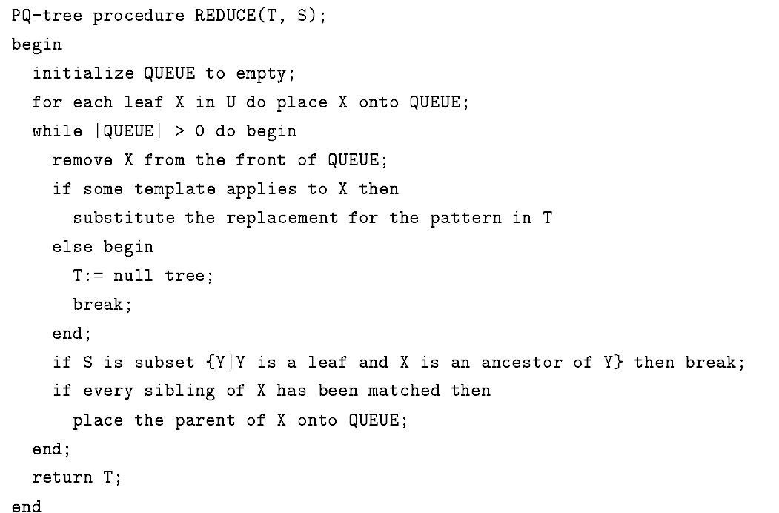
区间图的判定
pertinent-root

Slide 35
区间图的判定
L1
  当前节点是叶子
  标记为full

Slide 36


区间图的判定
P1
  当前节点是P-node,子节点都是full
  标记为full

Slide 37
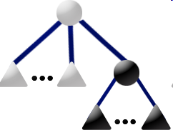

区间图的判定
P2
  P-node,pertinent-root,full + empty
  增加新的P-node作为full子节点的父节点及当前节点的子节点(如果只有1个full子节点则不增加新的P-node)

Slide 38
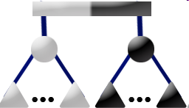
区间图的判定
P3
  P-node,not pertinent-root,full + empty
  当前节点标记为partial Q-node,增加新的P-node作为full子节点的父节点及当前节点的子节点,增加新的P-node作为empty子节点的父节点及当前节点的子节点,

Slide 39
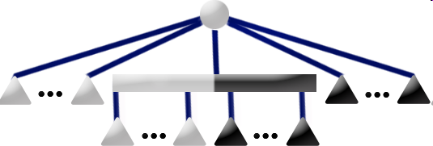
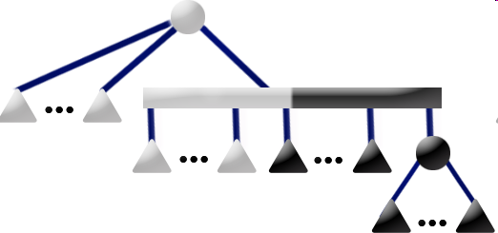
区间图的判定
P4
  P-node,pertinent-root,1 partial + full + empty

Slide 40
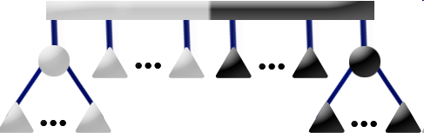
区间图的判定
P5
  P-node,not pertinent-root,1 partial + full + empty

Slide 41
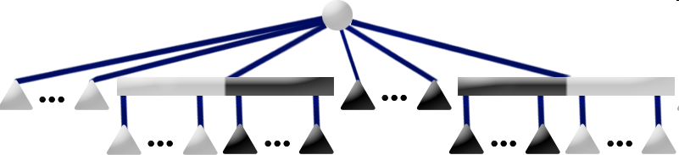
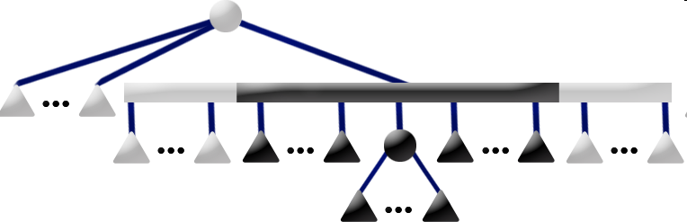
区间图的判定
P6
  P-node,pertinent-root,2 partial + full + empty

Slide 42


区间图的判定
Q1
  Q-node,all full

Slide 43
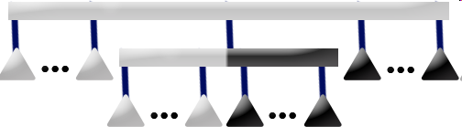

区间图的判定
Q2
  Q-node,0/1 partial + 连续full + empty

Slide 44
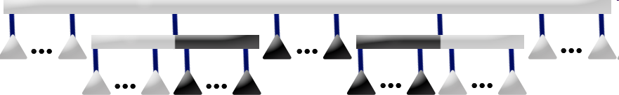
区间图的判定
Q3
  Q-node, 2 partial + 连续full + empty

Slide 45
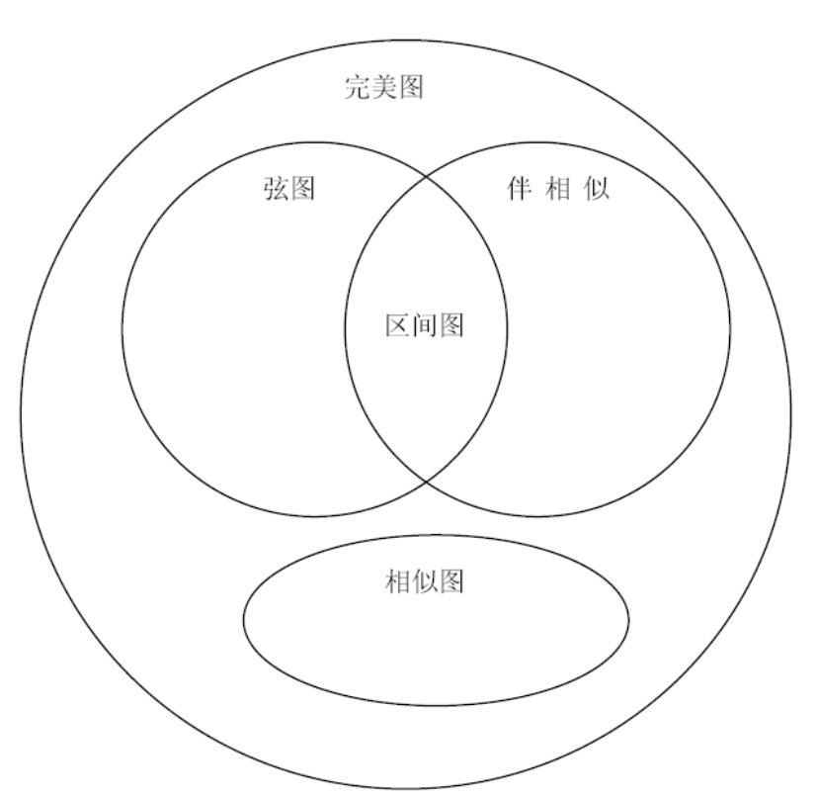
完美图
定义：一个图G是完美图，如果W(G)＝X(G)，且对于G的任意诱导子图H，都有W(H)＝X(H)。

Slide 46
强完美图定理
强完美图定理(SPGT)
  一个图是完美图，当且仅当它的任何大于3的诱导子图都不是奇阶洞或奇阶反洞

